Slide 1


UNIVERSIDAD AUTÓNOMA DEL
ESTADO DE MÉXICO
Facultad de Ciencias Agrícolas
UNIDAD DE APRENDIZAJE
Mejoramiento Genético de Ornamentales
UNIDAD DE COMPETENCIA III:
Métodos de mejoramiento en especies ornamentales
“Metodologías alternativas en el mejoramiento genético”
CARRERA DE INGENIERO AGRONOMO EN FLORICULTURA
ANTONIO LAGUNA CERDA
SEPTIEMBRE DEL 2018

Slide 2
PRESENTACION
La incorporación de nuevas especies a la industria florícola es en la actualidad de gran importancia en términos de competitividad por la gran demanda de novedades en este sector.
Los países poseedores de esta riqueza como México (Cuarto lugar como país megadiverso) tiene esta oportunidad y reto para impulsar esta actividad,
de ahí la importancia del conocimiento de esta area en la formación del Ingeniero agrónomo en floricultura, quien debe tener la sensibilidad y las herramientas biotecnológicas actuales para poder aprovechar esta riqueza que solo ha beneficiado a otros países
Esta presentación hace una breve revisión sobre las diferentes tecnologías de ingeniería genética señalando algunos logros.

Slide 3
INSTRUCCIONES DE USO DE LA PRESENTACION
Esta presentación complementa la unidad de competencia III: Métodos de mejoramiento en especies ornamentales en el tema de metodologías alternativas en el mejoramiento genético.
Se abordan los aspectos de manipulación genética a nivel molecular, transferencia de genes, control molecular procesos fisiológicos y bioquímicos como estrategias biotecnológicas en la mejora genética.
Se pretende sea de ayuda al discente para la comprensión de este tema; sobre todo enfocándolo al conocimiento de herramientas biotecnológicas de uso actual en la mejora de especies ornamentales.
El docente puede distribuir el material al menos en dos sesiones.

Slide 4

OBJETIVO DE LA UNIDAD DE APRENDIZAJE
“Aplicar herramientas metodológicas para la mejora genética de especies ornamentales silvestres y cultivadas”.

Slide 5
CONTENIDO
TEMA | DIAPOSITIVA
INTRODUCCIÓN | 7
2. METODOLOGIAS IMPORTANTES EN LA TECNOLOGÍA DEL ADN RECOMBINANTE | 13
3. TRANSFERENCIA DIRECTA DE GENES | 16
4. ¿CÓMO SE UTILIZA LA INGENIERIA GENETICA EN PLANTAS ORNAMENTALES? | 20
5. INGENIERÍA GENÉTICA PARA EL ESTRÉS BIÓTICO | 23
6. INGENIERÍA GENÉTICA PARA EL COLOR DE LA FLOR | 26
7. INGENIERÍA GENÉTICA PARA AROMA FLORAL | 34
8. INGENIERÍA GENÉTICA PARA MODIFICAR LA ARQUITECTURA DE LA PLANTA | 36
9. INGENIERÍA GENÉTICA PARA UNA VIDA MÁS LARGA EN FLORERO | 38
10. CONCLUSIONES | 40

Slide 6
Biotecnología
Ciencia que utiliza las propiedades y usos de los microorganismos o el aprovechamiento de las células y los constituyentes celulares a diferentes niveles para generar productos útiles esenciales para la vida y el bienestar humano
B.D. Singh, 2001

Slide 7
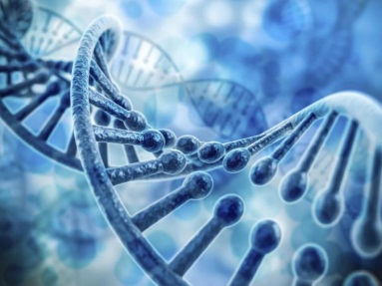
1. INTRODUCCION
Entre sus múltiples aplicaciones la biotecnología se ha tenido un gran avance en el uso de Técnicas de ingeniería genética en combinación con el cultivo de tejidos vegetales in vitro ha hecho una revolución en el mejoramiento genético de plantas, logrando impactar el mercado de plantas ornamentales.

Slide 8
BIOTECNOLOGIA VEGETAL
Biotecnología
Ingeniería genética
Cultivo in vitro

Slide 9
Cultivo in Vitro
* Partes de plantas y plantas enteras en medios asépticos y ambientes controlados (luz y Temp.)
* Totipotencialidad: capacidad de células vegetales (no todas) de regenerar plantas enteras.
* Protoplastos: Biotecnología de hibridación somática (híbridos entre especies diferentes que comienza con fusión de protoplastos y posterior regeneración de plantas enteras).

Slide 10
La ingeniería genética es una técnica de laboratorio para la manipulación de genes.
La recombinación natural de los genes ocurre a través del cruce meiótico mientras que la ingeniería genética produce una nueva combinación de genes mediante el uso de tecnología de ADN recombinante que no es posible a través de medios naturales.
Utilizando la tecnología de ADN, se generan copias múltiples del gen deseado, todas idénticas en una célula bacteriana o en cualquier otra célula huésped como el ADN insertado se replica junto con la clonación del ADN genético, la clonación de genes en un equipo computarizado Termociclador mediante la reacción en cadena de la polimerasa (PCR)

Slide 11
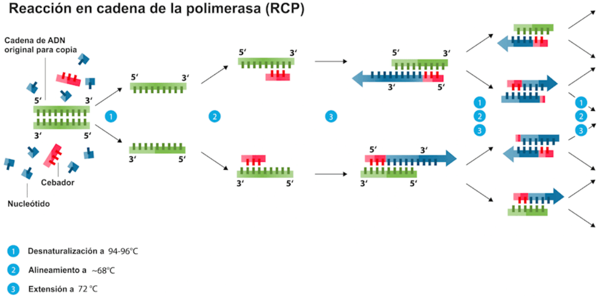
http://bioblogkurata.blogspot.com/2017/09/tecnica-de-pcr-de-clonacion-de-adn.html

Slide 12
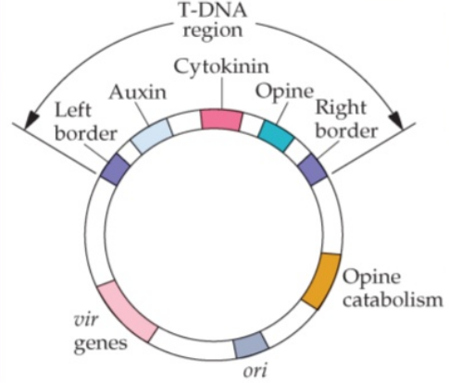
Estructura del plasmidoTi
Región de virulencia
Origen de replicación

Slide 13
2. MÉTODOS IMPORTANTES EN LA TECNOLOGÍA DE ADN RECOMBINANTE
Aislamiento del gen deseado
Inserción del gen aislado en un vector adecuado
Introducción de vector recombinante en el huésped
Selección de células hospedadoras transformadas
A.C. Dutta 2005

Slide 14
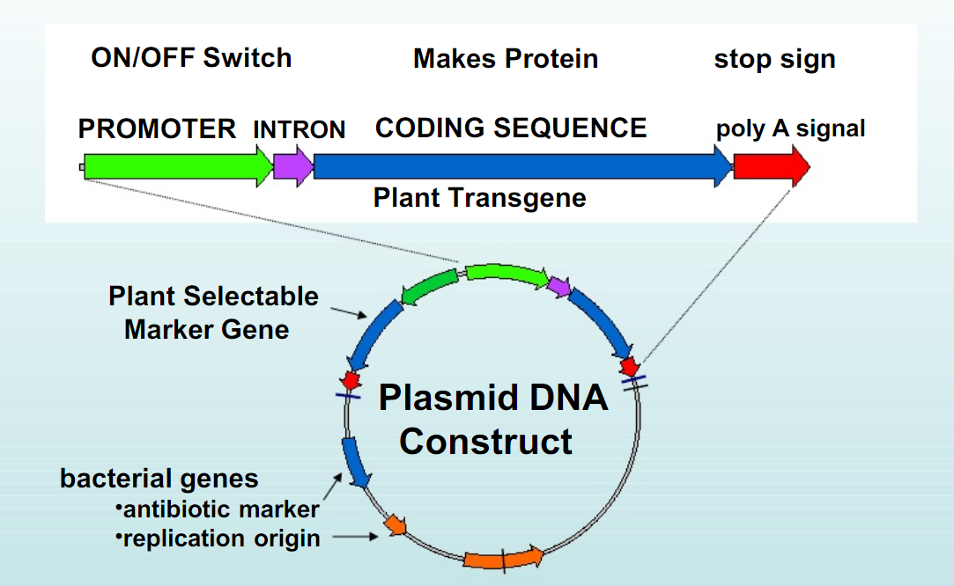
Construcción de un transgénico

Slide 15
Procedimiento:
Introducción de vector recombinante en el huésped:
La transferencia del vector recombinante de E. coli Agrobacterium se consigue habitualmente mediante conjugación.
Selección de células transformadas: el ADN recombinante se coloca en Agrobacteium, co-cultivado con células vegetales o tejidos que se van a transformar.
El T-ADN se integrará en el genoma de la planta y se expresará el transgén. Como resultado, las células transformadas se volverán resistentes a la canamicina

Slide 16
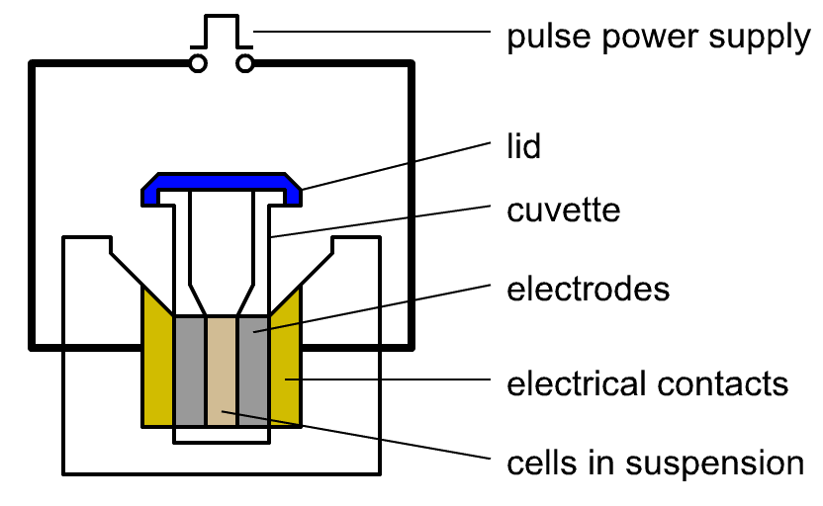
3. TRANSFERENCIA DIRECTA DE GENES
i) Electroporación: Exposición de las células al pulso eléctrico de alto voltaje durante períodos muy breves, por diferencias de cargas las membranas celulares se hacen permeables

Slide 17
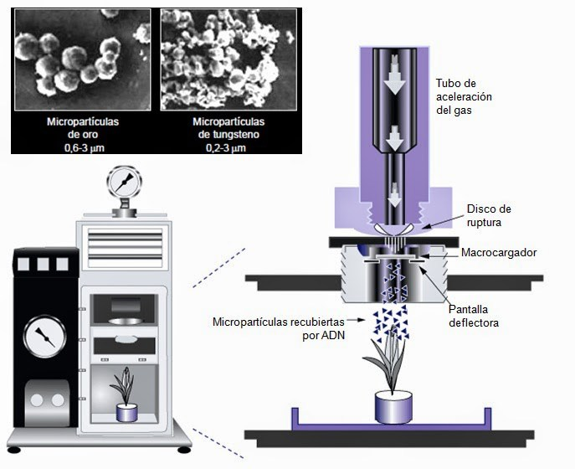
http://ulum.es/apunta-y-transforma/
ii) Método de pistola de partículas: (Klein et al., 1988)
Balístico o biolístico: partículas de 1-2 μm de tungsteno o de oro (microproyectiles) recubiertas con ADN que se utilizarán para la transformación se aceleran a velocidades usando gas de helio presurizado

Slide 18
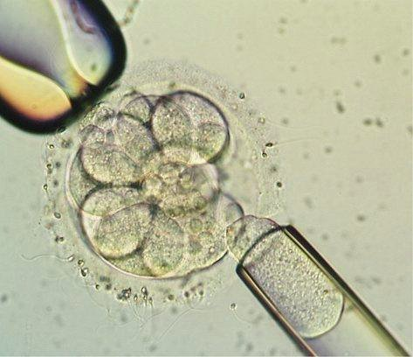
http://enfermedadesgeneticaod237.blogspot.com/2012/05/desventajas.html
iii. Microinyección: La solución de ADN se inyecta directamente dentro de la célula utilizando micropipetas de vidrio capilar

Slide 19
La ingeniería genética se puede utilizar para crear genéticamente en conjunto una nueva planta de naturaleza deseada
Es posible introducir genes de organismos poco relacionados como bacterias, hongos, levaduras en las plantas para modificar sus características.
Las nuevas plantas con caracteres deseables creados a través de métodos de ingeniería genética se llaman "plantas transgénicas".
La creación de plantas transgénicas utiliza la tecnología de ingeniería genética a través de métodos de cultivo de tejidos.

Slide 20
4. ¿CÓMO SE UTILIZA LA INGENIERIA GENETICA EN PLANTAS ORNAMENTALES?
Para una horticultura moderna e industrializada siempre hay demanda y necesidad de nuevas variedades.
Para desarrollar nuevas variedades a través de la manipulación genética, existen varias técnicas de mejoramiento de plantas.
Sin embargo, la combinación de grandes partes de los genomas de los padres de una manera bastante descontrolada es un proceso de golpe o fallo en mayor medida.
La ingeniería genética, por otro lado, permite la transferencia de genes muy específicos a las plantas

Slide 21
Algunos logros de la ingenieria genetica en plantas ornamentales
Los cultivos de flores resistentes a los estreses bióticos y bióticos
Flores con nuevos colores
Flores con mejor tamaño, forma y aroma floral
Flores que tienen vida larga florero

Slide 22
Comparacion del Mejoramiento Tradicional con el de Transgénicos
Mejoramiento tradicional | Plantas transgenicas
Nuevas proteínas pueden ser introducidas de especies estrechamente relacionadas | Nuevas proteínas pueden ser introducidas de cualquier especie
Poco control sobre cómo o donde un gen es expresado | Control preciso sobre cómo o donde un gen es expresado
Mucho intercambio de genes | Solo un gen es añadido o desactivado
Algunas características inseguras pueden ser eliminadas | Incremento en el número de formas de hacer alimentos más seguros

Slide 23
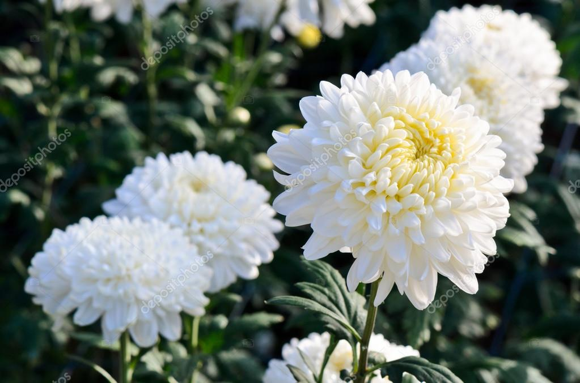
5. Ingeniería genética para el estrés biótico
Crisantemo transgénico que muestra resistencia contra el chrysanthemum stunt viroid (CSVd) y TSWV.
Gen de ribonucleasa específica de ARN de doble cadena (pacl) derivado de Schizosaccharomyces pombe usando una transformación mediada por Agrobacterium
(OgawaToshiya et al., Breeding science 55(1),2004)

Slide 24
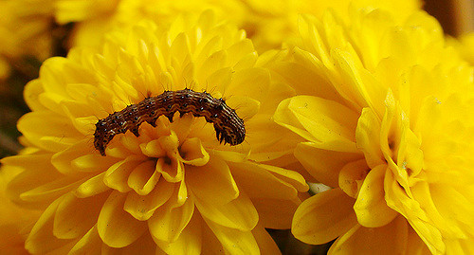
Se transformó con el gen delta-endotoxina modificado, cryv1Ab modificado (mcbt) de Bacillus thuringiensis que muestra una actividad biológica específica contra insectos lepidópteros en el crisantemo.
(Shinoyama. H et al., Breeding Science 53(4), 2003)

Slide 25
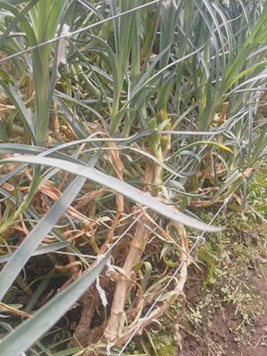
Clavel transgénico con resistencia a los hongos:
Para obtener resistencia a los hongos, se generaron clavel transgénico con osmotina, genes PR-1 y / o quitinasa. Se demostró un alto nivel de resistencia en estos transgenes a un importante patógeno de clavel (Fusarium oxysporum f. Sp. Dianthi) en pruebas de invernadero.
(A.Zuker et al., 2005 Acta Horticulturae:560)

Slide 26
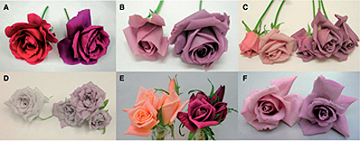
6. INGENIERÍA GENÉTICA PARA EL COLOR DE LA FLOR
Industria de la floricultura es impulsada por la disponibilidad de nuevos cultivos de flores.
Existe un gran interés en la ingeniería genética para introducir genes para nuevos colores de flores. Particularmente para tonos raros de azul y morado
https://www.chilebio.cl/2014/11/10/flores-transgenicas-con-fines-ornamentales-una-realidad-actual/

Slide 27
Color de los pétalos.
Un mismo color puede estar dado por distintos tipos de pigmentos, e incluso cambiar según las condiciones del entorno. El color de las flores se debe básicamente a tres tipos de pigmentos:
Los flavonoides, que son los pigmentos más comunes y contribuyen a un amplio rango de colores que va desde el amarillo hasta el rojo y el azul. Dentro del grupo de los flavonoides, los más importantes son las antocianinas, entre ellas la pelargonidina (color anaranjado), la cianidina (color rojo) y la delfinidina (color azul).
Los carotenoides, que contribuyen a formar los colores naranja/rojo, bronce y marrón, frecuentes en las rosas y crisantemos.
Las betalaínas, que son los pigmentos menos abundantes y contribuyen a las variadas gamas de marfil, amarillo, naranja, rojo y violeta

Slide 28
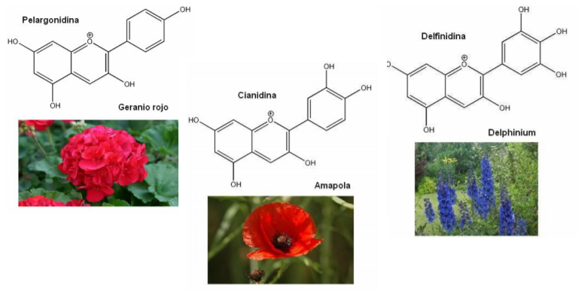

Slide 29
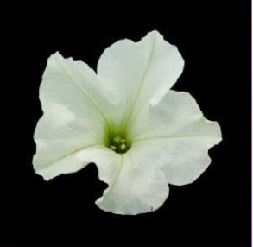

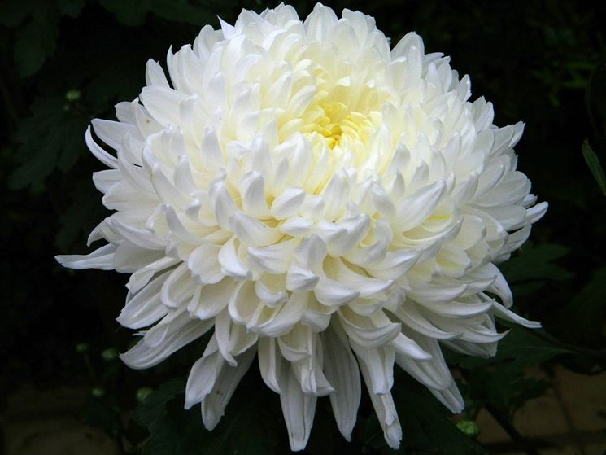
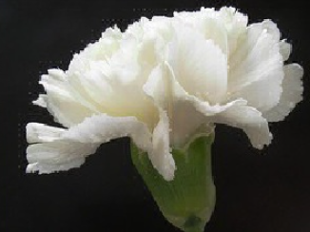
Ingenieria genética para el color flor blanca
Silenciando la ruta biosintética de la antocianina por regulación descendente transcripcional e inactivando las enzimas clave. Se ha reportado una reducción exitosa de la biosíntesis de antocianinas en
Petunia clavel Rosa crisantemo
(Krol et al. 1988) (Gutterson 1995) (Gutterson 1995) (Courtney-Gutterson et al. 1994)

Slide 30
Ingeniería genética para flores azules
Las flores más importantes desde el punto de vista económico: rosa, crisantemo y claveles, sin color azul, sin delfinidina, carecen de F3'5'H en sus flores. Por lo tanto, no es posible producir una rosa azul por métodos de mejoramiento tradicionales.

Slide 31
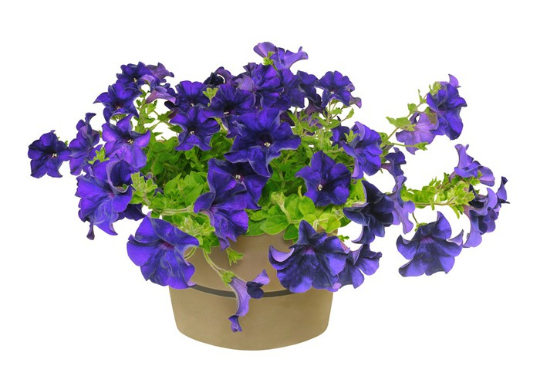
El gen Petunia citocromo b5 + el gen Petunia F3'5'H se expresó en líneas de clavel - mejorando dramáticamente en el nivel de delfinidina - cambio en el color de la flor desde un rosa y rojo azul púrpura.
Los nuevos claveles de color lila y azul de Florigene-'Moondust‘ y' Moonglow ', ahora dominan los mercados de flores de clavel de América del Norte y América del Sur

Slide 32
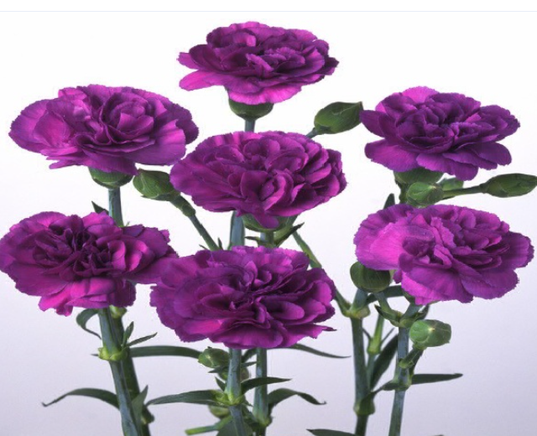

Clavel (Fukui et al. 2003).
Rosa (RNAi technology)**
**La inhibición de la expresión génica con la ayuda de moléculas de ARN de doble cadena (dsRNA) se denomina interferencia de ARN (ARNi). Cuando el ARN antisentido (ARNa) se introduce en una célula (se une al ARN de sentido ya presente), inhibe la expresión génica

Slide 33
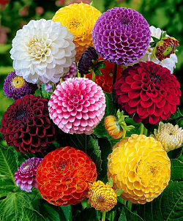
Dalia azul
La dalia es la Flor Nacional de México y pesar de poseer casi todos los colores, extrañamente, no hay una variedad azul, nunca se ha cultivado, por lo tanto, dalia azul a veces se usa en sentido figurado para algo imposible o inalcanzable. Un premio de mil libras fue ofrecido en Inglaterra en 1826 por una dalia azul, pero nadie ha conseguido todavía reclamar el premio.

Slide 34

7. Ingeniería genética para aroma floral
La fragancia floral mediante la ingeniería genética puede mejorar el valor de las flores cortadas para los consumidores.
La fragancia es el resultado de numerosas sustancias orgánicas aromáticas volátiles presentes en la flor.
Estas sustancias incluyen hidrocarburos, alcoholes, aldehídos, cetonas, ésteres, éteres (Flament et al., 1993).

Slide 35
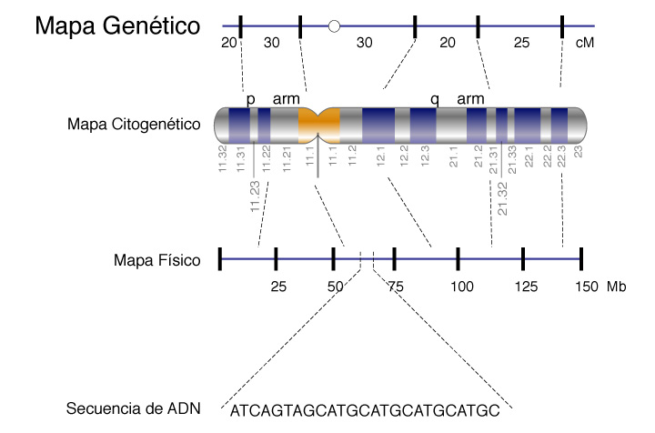
El mapeo de genes es un medio para localizar genes de fragancia involucrados y sus vías metabólicas e identificar los marcadores de ADN asociados con estos genes.
La ingeniería metabólica es una forma de ingeniería genética que tiene como objetivo cambiar la forma en que los seres vivos metabolizan, o reorganizar los nutrientes que toman en diferentes sustancias químicas y así crear fragancias útiles.
http://www.drwilsam.com/2012/01/mapeo-genetico.html

Slide 36
8. INGENIERÍA GENÉTICA PARA MODIFICAR LA ARQUITECTURA DE LA PLANTA
El control de la altura de la planta es de gran importancia para la floricultura.
Chrysanthemum cv. 'Iridon' diseñado para expresar el gen del fitocromo B1 del tabaco bajo el control de caMV35s. Las plantas transgénicas tenían una estructura más corta, ángulos de ramificación mayores que el tipo salvaje. (Zheng et al., 2001)
rolC-Clavel transgénico: exhibe un aumento de la rotura de la yema axilar, más esquejes de tallo, aumento de la floración.

Slide 37
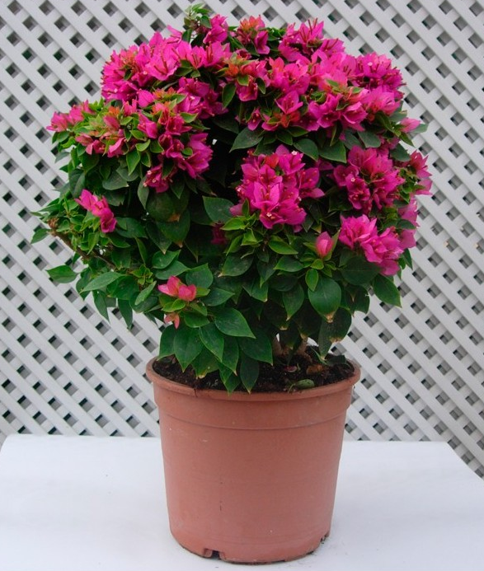
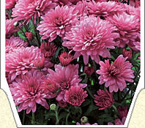
Crisantemo enano
http://www.master-stauden.de

Slide 38
9. INGENIERÍA GENÉTICA PARA UNA VIDA MÁS LARGA EN FLORERO
La longevidad posterior a la cosecha determina el valor de una flor cortada.
La senescencia de una flor es un proceso altamente controlado que requiere la expresión activa de genes y la síntesis de proteínas - susceptibles de manipulación,
(Woodson, 1987)

Slide 39
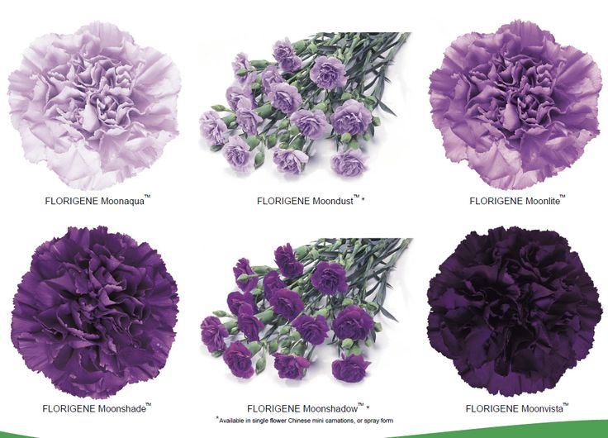
Florigene^{tm} ha desarrollado flores de clavel con una vida útil mejorada utilizando la tecnología de ARN antisense. Florigene Long Vase Life (LVL)

Slide 40
10. CONCLUSIONES
El mejoramiento genético tradicional de ornamentales se ha beneficiado grandemente con las aportaciones de los métodos biotecnológicos
Aunque se requiere una inversión grande para el equipo, reactivos y personal capacitado, los resultados son alentadores.
La reducción en el tiempo para alcanzar un objetivo, la mayor especificidad y eficiencia en la manipulación del material genético hacen de esta tecnología una opción muy rentable
Sin embargo quedan muchos interrogantes en los riesgos de los transgénicos sobre la biodiversidad y salud humana, además de la gran dependencia sobre todo de los países en desarrollo de los desarrollados en equipo y reactivos.

Slide 41
11. BIBLIOGRAFIA
Cubero J. I. (2003). Introducción a la mejora genética vegetal. MUNDI-PRENSA, Madrid. QK981 C83
Harding J., F. Singh, and J.N.M. Mol. edit. 1991. Genetics and breeding of ornamental species. Current Plant Science and Biotechnology in Agriculture Boston. Kluwer Academic, 429 p. LC SB406.8 .G46
Nuez, F., Carrillo, J. Ma., Lozano, R. (2002). Genómica y mejora vegetal / Sevilla : Junta de Andalucía, Consejería de Agricultura y Pesca ; Madrid : Mundi-Prensa. 484 p. LC QK981.45 .G45
Vainstein, A. (2002). Breeding for ornamental classical and molecular approaches. Springer Science. 381 p. ISBN 978-90-481-5975-8
Pavani. U. 2002. Application of Biotechnology for improvement of ornamentals. Consultado 21/09/2018
https://es.scribd.com/doc/17475377/application-of-biotechnology-for-improvement-of-ornamental-crops

Slide 42

Gracias!!

